Slide 1
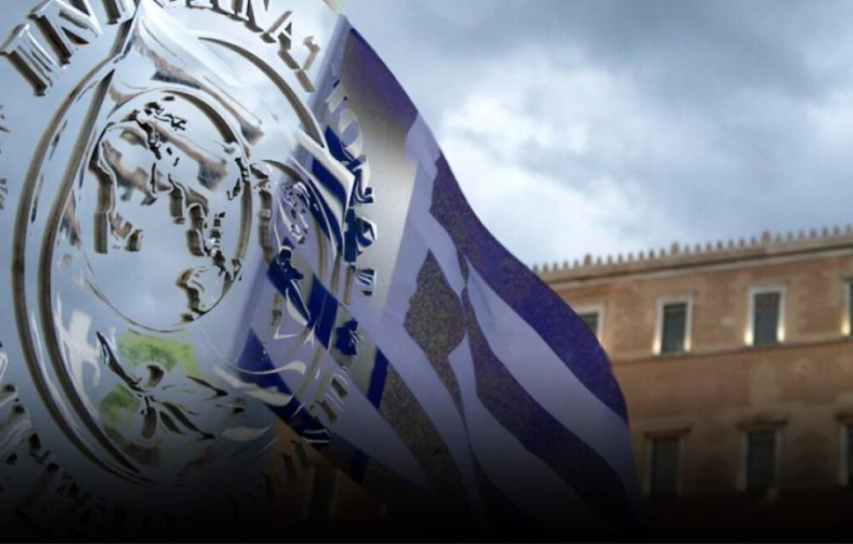
ΔΙΕΘΝΕΣ ΝΟΜΙΣΜΑΤΙΚΟ ΤΑΜΕΙΟ - ΧΡΕΟΣ ΒΟΡΡΑ-ΝΟΤΟΥ
ΕΙΣΑΓΩΓΗ ΣΤΙΣ ΔΙΕΘΝΕΙΣ ΣΧΕΣΕΙΣ
08/01/2025
ΠΑΠΑΪΩΑΝΝΟΥ ΔΗΜΗΤΡΑ (ΑΜ. 11230096)
ΧΡΥΣΑΝΘΟΥ ΕΛΕΝΗ (ΑΜ. 11230150)

Slide 2
ΕΙΣΑΓΩΓΗ

Slide 3
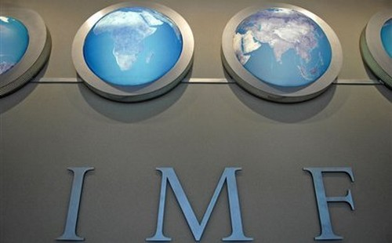
Το Διεθνές Νομισματικό Ταμείο (ΔΝΤ) αποτελεί έναν διακυβερνητικό οργανισμό που επιβλέπει το παγκόσμιο χρηματοπιστωτικό σύστημα παρακολουθώντας τις συναλλαγματικές ισοτιμίες και τα ισοζύγια πληρωμών και προσφέροντας οικονομική και τεχνική βοήθεια όταν ζητηθεί.
Ιδρύθηκε στις 27 Δεκεμβρίου 1945 όπως κυρώθηκε στο ΦΕΚ 315 και τον αναγκαστικό νόμο 766 στην Ουάσιγκτον, η οποία αποτέλεσε την έδρα του, κατόπιν συνομολόγησης 29 χωρών που είχαν συμβάλει στο 80% του κεφαλαίου του.
IMF : International Monetary Fund
FMI : Fonds Monetaire International

Slide 4
ΠΑΡΑΔΕΙΓΜΑΤΑ ΧΩΡΩΝ-ΜΕΛΩΝ
4

Slide 5
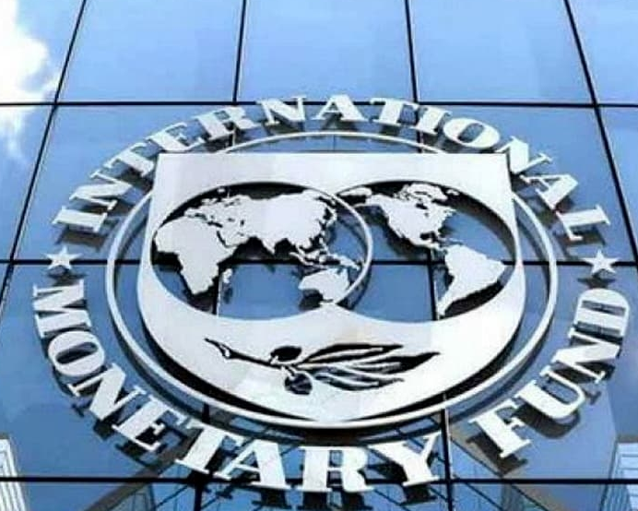
ΣΚΟΠΟΣ ΤΟΥ ΔΝΤ
Κύριος σκοπός του εν λόγω οργανισμού είναι η προώθηση της διεθνούς νομισματικής συνεργασίας μεταξύ των κρατών-μελών με ισόρροπη ανάπτυξη του διεθνούς εμπορίου και αντιμετώπισης οικονομικών κρίσεων.

Slide 6
ΠΡΟΫΠΟΘΕΣΕΙΣ
ΟΡΟΙ
Αποτελεί παραδεδεγμένο γεγονός πως οι όροι και οι προϋποθέσεις για την λήψη οικονομικής βοήθειας από το ΔΝΤ δεν έχουν τη μορφή αυστηρών κανόνων επιλογής.
Παρόλα αυτά οι όροι στους οποίους επιμένει το ΔΝΤ είναι συνήθως οδυνηροί για τους πολίτες:
Έλεγχος πληθωρισμού,
Μέτρα για τον περιορισμό της διαφθοράς
6

Slide 7
ΚΡΙΤΗΡΙΑ ΕΝΤΑΞΗΣ
Οποιαδήποτε χώρα μπορεί να ζητήσει να γίνει μέλος του ΔΝΤ. Η αίτηση θα εξεταστεί πρώτα από το Εκτελεστικό Συμβούλιο του ΔΝΤ, το οποίο θα υποβάλει έκθεση στο Διοικητικό Συμβούλιο του ΔΝΤ με εισηγήσεις, που αφορούν το μερίδιο που αναλογεί (quota) στο υποψήφιο μέλος για τον καθορισμό:
Α) Της συνδρομής που πρέπει να πληρώνει
Β) Το βάρος της ψήφου
Γ) Τη πρόσβαση σε χρηματοδοτήσεις από το ΔΝΤ
Δ) Το μερίδιό του σε ειδικό τραβηκτικό δικαίωμα (ΕΤΔ)
7

Slide 8
ΜΑΥΡΗ ΛΙΣΤΑ ΧΩΡΩΝ-ΜΕΛΩΝ
Σε πολιτικό και οικονομικό λόγο, ο «μαύρος» κατάλογος των κρατών δεν είναι πολύ μεγάλος, ωστόσο αναφέρεται σε περιπτώσεις:
Αδυναμίας αποπληρωμής δανείων ΔΝΤ (Ζιμπάμπουε, Σουδάν)
Μη εφαρμογής πολιτικών ΔΝΤ (Αργεντινή)
Έκθεσης σε διεθνή απομόνωση λόγω πολιτικών ή οικονομικών συνθηκών
(Σομαλία, Ελλάδα (2015)
8

Slide 9
ΔΙΟΙΚΗΣΗ & ΔΟΜΗ
Το «Συμβούλιο των Διοικητών» στο οποίο κάθε κράτος μέλος διαθέτει για την εκπροσώπησή του έναν διοικητή και έναν αναπληρωματικό για πέντε συνεχόμενα χρόνια.
Το Συμβούλιο αυτό συνέρχεται μία φορά ετησίως πραγματοποιώντας την «Τακτική Σύνοδο».
Το «Εκτελεστικό Συμβούλιο» ασχολείται κυρίως με θέματα τρέχουσας φύσεως καθώς τα σημαντικότερα τα επιλαμβάνεται το Συμβούλιο των Διοικητών.
Οι καθημερινές εργασίες του ΔΝΤ πραγματοποιούνται από το 24μελές Διοικητικό Συμβούλιό του.

Slide 10
ΑΡΜΟΔΙΟΤΗΤΕΣ
Τεχνική υποστήριξη
Χρηματοοικονομική στήριξη
Ειδικό τραβηκτικό δικαίωμα (ΕΤΔ)
Επιτήρηση οικονομιών

Slide 11
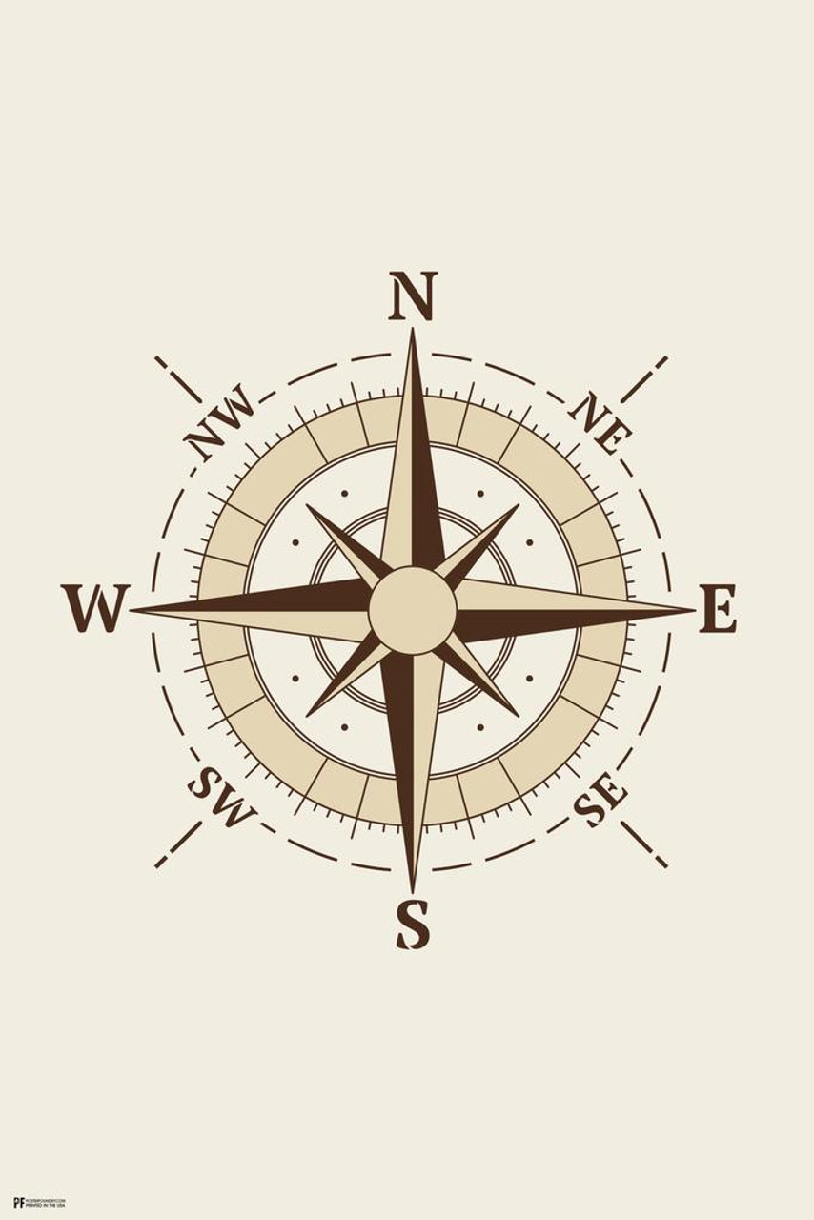
Το χρέος μεταξύ του Βορρά και του Νότου είναι μια σύνθετη οικονομική, πολιτική και κοινωνική σχέση που έχει ιστορικές ρίζες στην αποικιοκρατία και την παγκοσμιοποιημένη οικονομία, με το χρέος να παίζει ρόλο εργαλείου ελέγχου και εξάρτησης. Η σχέση του ΔΝΤ με το χρέος του Βορρά και του Νότου αναδεικνύει τις ανισότητες μεταξύ των ανεπτυγμένων (Βορράς) και των αναπτυσσόμενων (Νότος) χωρών, καθώς την εξάρτηση που δημιουργείται από τη δομή του διεθνούς οικονομικού συστήματος.
ΧΡΕΟΣ ΒΟΡΡΑ-ΝΟΤΟΥ

Slide 12
ΝΟΤΟΣ
ΛΥΣΗ ΔΝΤ
ΒΟΡΡΑΣ
ΛΥΣΗ ΔΝΤ
Δανειακή εξάρτηση
Κρίση χρέους
Παράταση δανειακής εξάρτησης μέσω προγραμμάτων που επέβαλαν πολιτικές ευνοϊκές προς το συμφέρον του Βορρά
Χρήση προγραμμάτων Διαρθρωτικής Προσαρμογής (SAPs)
Κρίση χρέους
Επιβολή αυστηρών μέτρων λιτότητα, που θεωρούνται "μεταφορά" πολιτικών του Νότου στον Βορρά.
Αργεντινή: Υπερβολικός δανεισμός και προγράμματα επιδείνωσαν την κρίση της δεκαετίας του 1990 και οδήγησαν σε χρεοκοπία.
Ζάμπια: Τα προγράμματα του ΔΝΤ περιόρισαν τις κρατικές δαπάνες, επιδεινώνοντας τη φτώχεια→ Χρέος που επιδεινώθηκε από την εξάρτηση από εξαγωγές χαλκού.
Σουδάν: Αντιμετώπισε απομόνωση λόγω χρέους.
Ελλάδα: Υπέστη αυστηρά μέτρα λιτότητας, με μείωση μισθών και συντάξεων και συρρίκνωση του κοινωνικού κράτους.
12

Slide 13
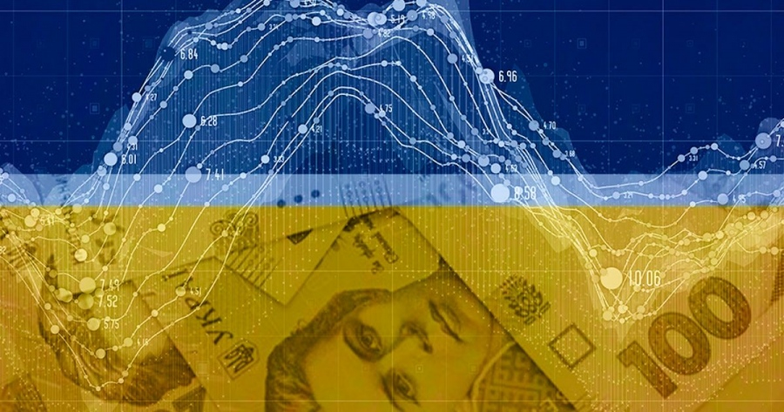
ΘΕΤΙΚΑ ΔΝΤ
Σταθεροποίηση Οικονομιών σε χώρες που αντιμετωπίζουν κρίσεις
Ενίσχυση Παγκόσμιας Οικονομικής Συνεργασίας
Παροχή Τεχνογνωσίας και Εκπαίδευσης
Υποστήριξη Αναπτυσσόμενων Χωρών
Διαχείριση Παγκόσμιων Προκλήσεων
Συνεισφορά στη Νομισματική Σταθερότητα

Slide 14
ΑΡΝΗΤΙΚΑ ΔΝΤ

Slide 15
ΚΡΙΤΙΚΗ ΔΝΤ
Αν λάβουμε υπόψη το γεγονός ότι το Διεθνές Νομισματικό Ταμείο δημιουργήθηκε με απώτερο σκοπό την δημιουργία ενός πλαισίου οικονομικής συνεργασίας, που θα μπορούσε να αποτρέψει την επανάληψη του φαύλου κύκλου ανταγωνιστικών υποτιμήσεων νομίσματος, που είχαν οδηγήσει στη "Μεγάλη Ύφεση" της δεκαετίας του 1930, αντιλαμβανόμαστε πως ξεκίνησε έχοντας θετικές προθέσεις και θέλοντας να προκαλέσει θετικά αποτελέσματα.
Ωστόσο, τι συμβαίνει στις περιπτώσεις που μια χώρα κηρύσσει πτώχευση λόγω αδυναμίας αποπληρωμής του χρέους της στο ΔΝΤ; Πως πορεύεται αυτή η χώρα και πως ανακάμπτει; Γιατί οι όροι του ΔΝΤ δεσμεύουν τόσο τους πολίτες ενός κράτους και δεν βρίσκεται κάποια άλλη λύση για τον περιορισμό του πληθωρισμού ώστε να μην επιβαρύνεται τόσο ο λαός;
Συνεπώς, το ΔΝΤ δημιουργήθηκε με φιλικά διακείμενους σκοπούς, παρ’όλ’αυτά, κανείς δεν εγγυάται τι αποτέλεσμα θα επιφέρει.
15

Slide 16
ΕΥΧΑΡΙΣΤΟΥΜΕ ΓΙΑ ΤΗΝ ΠΡΟΣΟΧΗ ΣΑΣ

Slide 17
ΔΙΚΤΥΟΓΡΑΦΙΑ
https://el.wikipedia.org/wiki/%CE%94%CE%B9%CE%B5%CE%B8%CE%BD%CE%AD%CF%82_%CE%9D%CE%BF%CE%BC%CE%B9%CF%83%CE%BC%CE%B1%CF%84%CE%B9%CE%BA%CF%8C_%CE%A4%CE%B1%CE%BC%CE%B5%CE%AF%CE%BF
https://www.imf.org/external/lang/greek/np/exr/facts/glanceg.htm
https://www.dailyeconomics.gr/oikonomikoi-oroi/diethnes-nomismatiko-tameio-dnt
https://www.dw.com/el/%CE%B4%CE%B9%CE%B5%CE%B8%CE%BD%CE%AD%CF%82-%CE%BD%CE%BF%CE%BC%CE%B9%CF%83%CE%BC%CE%B1%CF%84%CE%B9%CE%BA%CF%8C-%CF%84%CE%B1%CE%BC%CE%B5%CE%AF%CE%BF-%CE%B4%CE%BD%CF%84/t-66770107
https://www.kathimerini.gr/economy/international/817668/i-mayri-lista-choron-poy-den-plirosan-to
https://www.gov.cy/mof/documents/diethneis-chrimatodotikoi-organismoi/organismoi/diethnes-nomismatiko-tameio/
ΒΙΒΛΙΟ «ΔΙΕΘΝΕΙΣ ΣΧΕΣΕΙΣ», Jon C.W. Pevehouse & Joshua S. Goldstein

